Slide 1

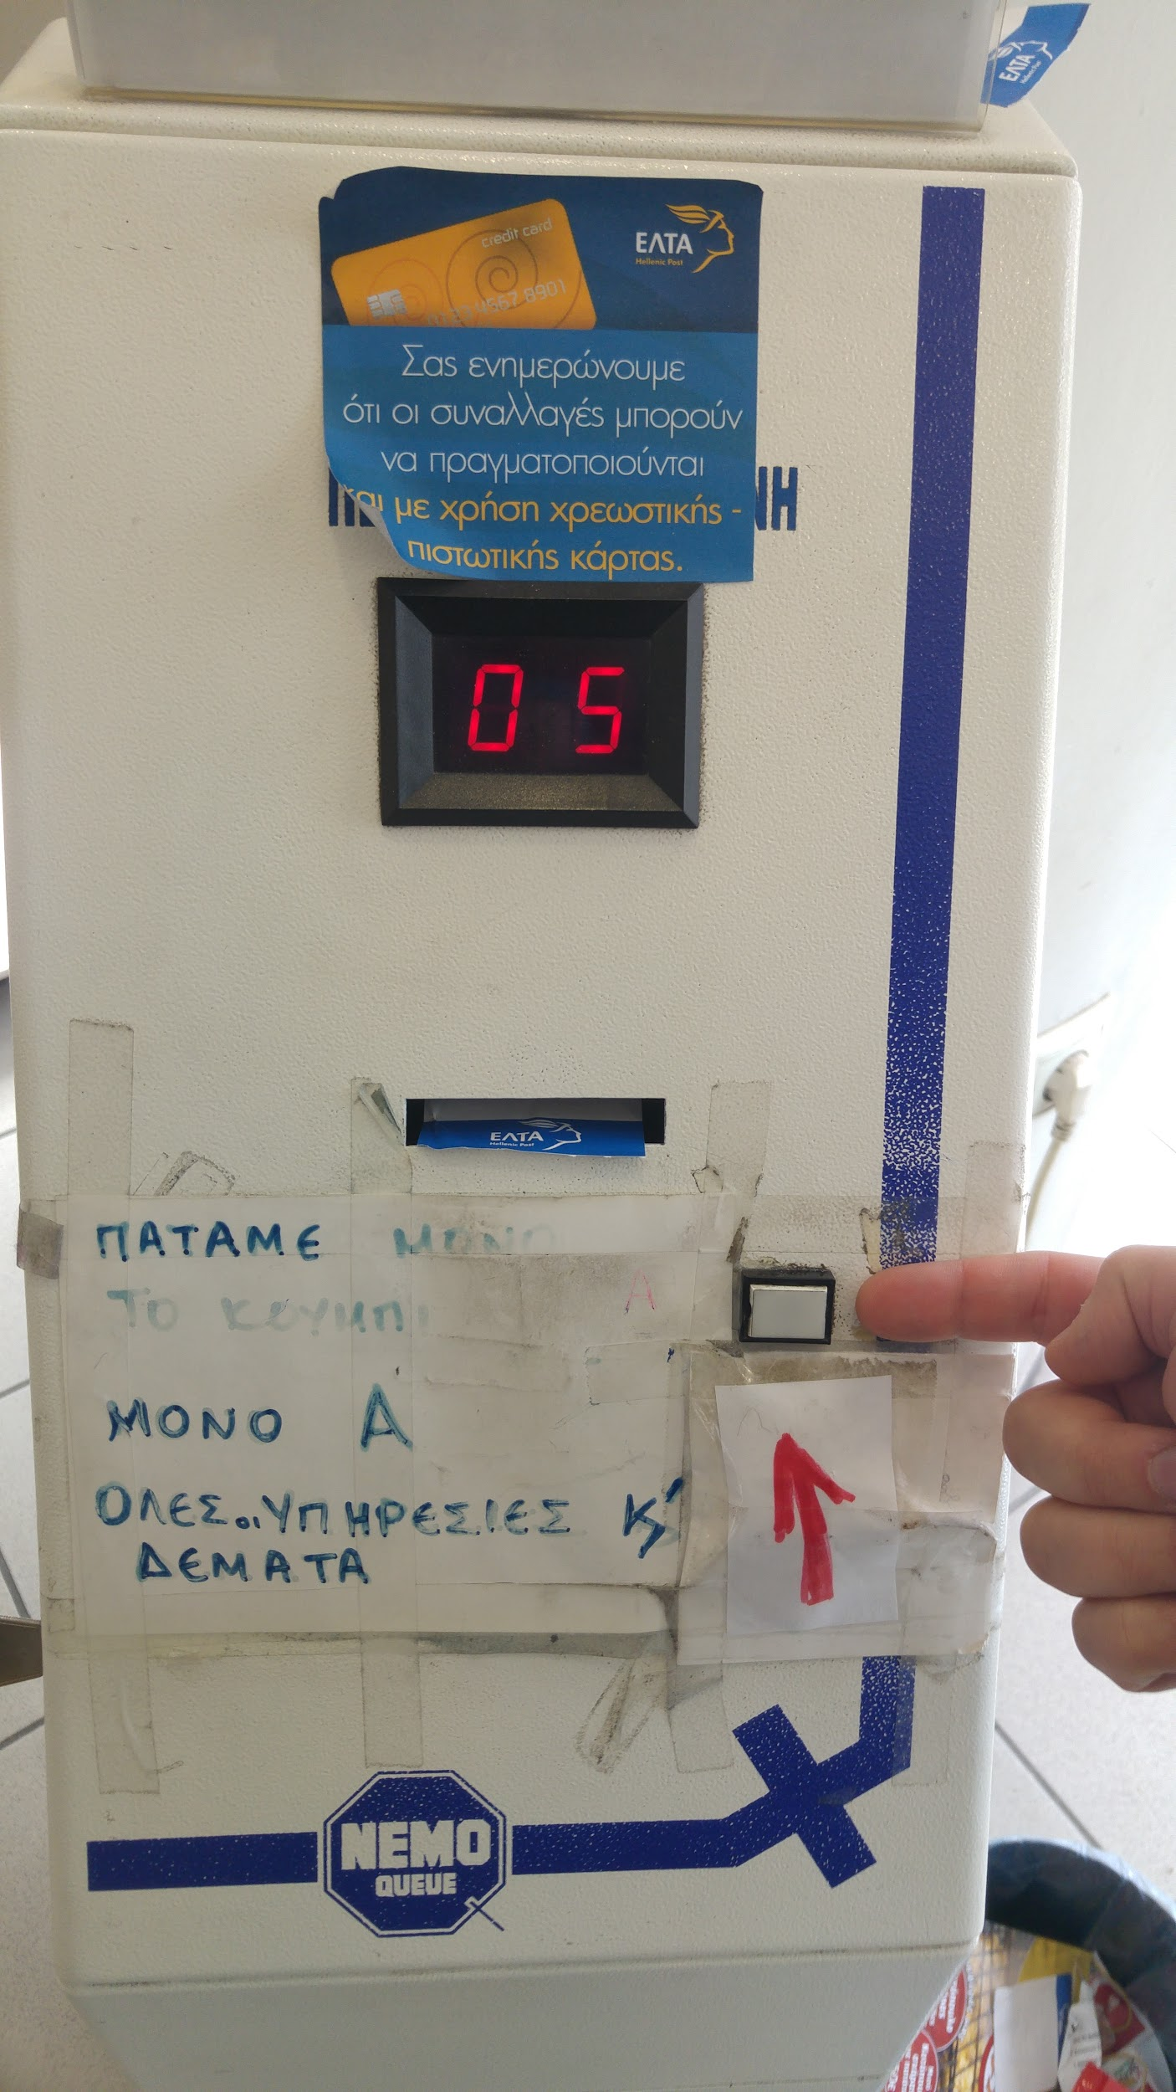

Devs Ex Machina
Η λύση
στο πρόβλημα των ουρών αναμονής
Έξυπνο κουμπί
Notes:
Είμαστε οι….
Το πρόβλημα που όλοι γνωρίζουμε και ελπίζουμε να λύσουμε..
Kati me oura

Slide 2

ΤΟ ΠΡΟΒΛΗΜΑ
Ο πολίτης δυσανασχετεί όταν πρέπει να βρεθεί σε δημόσιες υπηρεσίες
Η υπηρεσία δυσκολεύεται στην εξυπηρέτηση λόγω συνωστισμού
Ο δήμος καθίσταται υπεύθυνος για τα παραπάνω
Notes:
φόρτο εργασίας των κοντινότερων μας καταστημάτων από μια έξυπνη συσκευή
διαχειριστούμε καλύτερα το χρόνο μας
Tweeet size

Slide 3
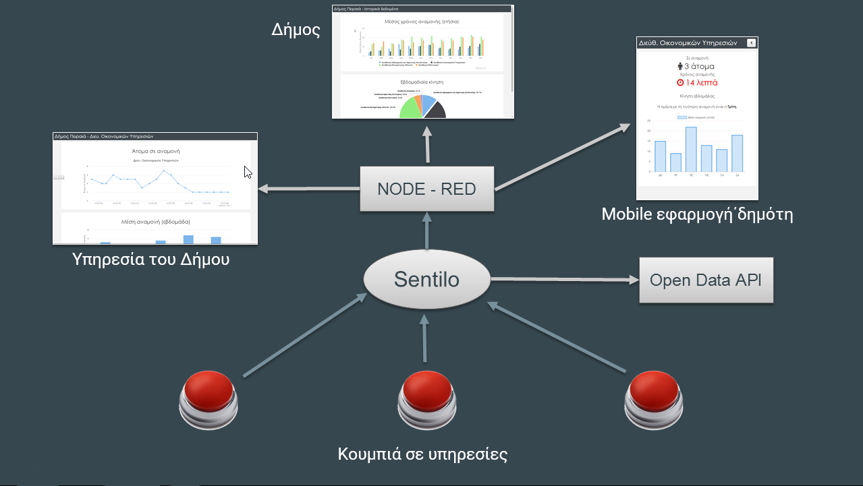
ΥΛΟΠΟΙΗΣΗ

Slide 4
BUSINESS MODEL
Πολίτης:
Εξοικονόμηση χρόνου αναμονής
Δημόσια Υπηρεσία:
Ομοιόμορφη κατανομή φόρτου εργασίας
Δήμος:
Στατιστικά υψηλής ανάλυσης και καλύτερη αξιοποίηση προσωπικού
“Button as a Service”
Ενδεικτικό κόστος ετήσιας συνδρομής για Bundle κουμπιών:
6 = 500€
10 = 1000€
20 = 1500€
Notes:
Bundle of buttons -> easy setup -> scalable
Τα κοστη
BaaS
Σπατάλη σε εργατοωρες

